Slide 1


金融服务平台
投标人操作手册
北京汉唐智创科技有限公司
Bidder Operation Manual

Slide 2

电子保函办理流程
目 录
电子保函功能简介
CONCENTS

Slide 3


浏览器环境要求
1、请尽量使用IE浏览器，并且保障版本在11以上；其他如360、百度等第三方浏览器可能存在一点的不兼容性，会导致系统使用异常。
2、若CA登录或者CA签章存在不兼容现象，可在登录页面的右下侧点击”插件按钮”下载最新的CA驱动。
3、所有数据仅为汉唐智创制作PPT操作流程使用。

Slide 4
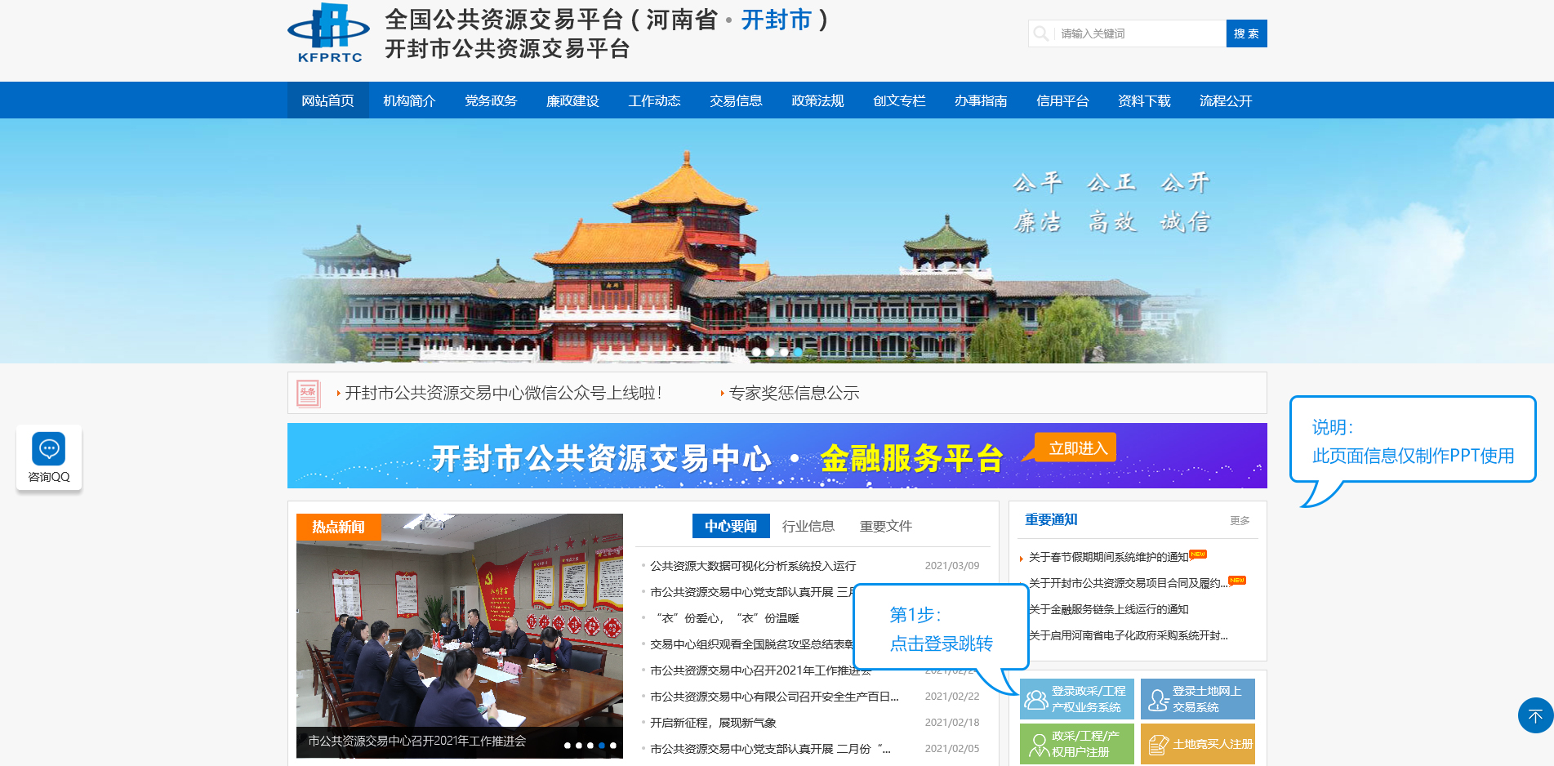
进入公共资源交易中心
进入所在公共资源交易中心首页，点击右下角的登录按钮，
进入电子招投标交易平台。

Slide 5
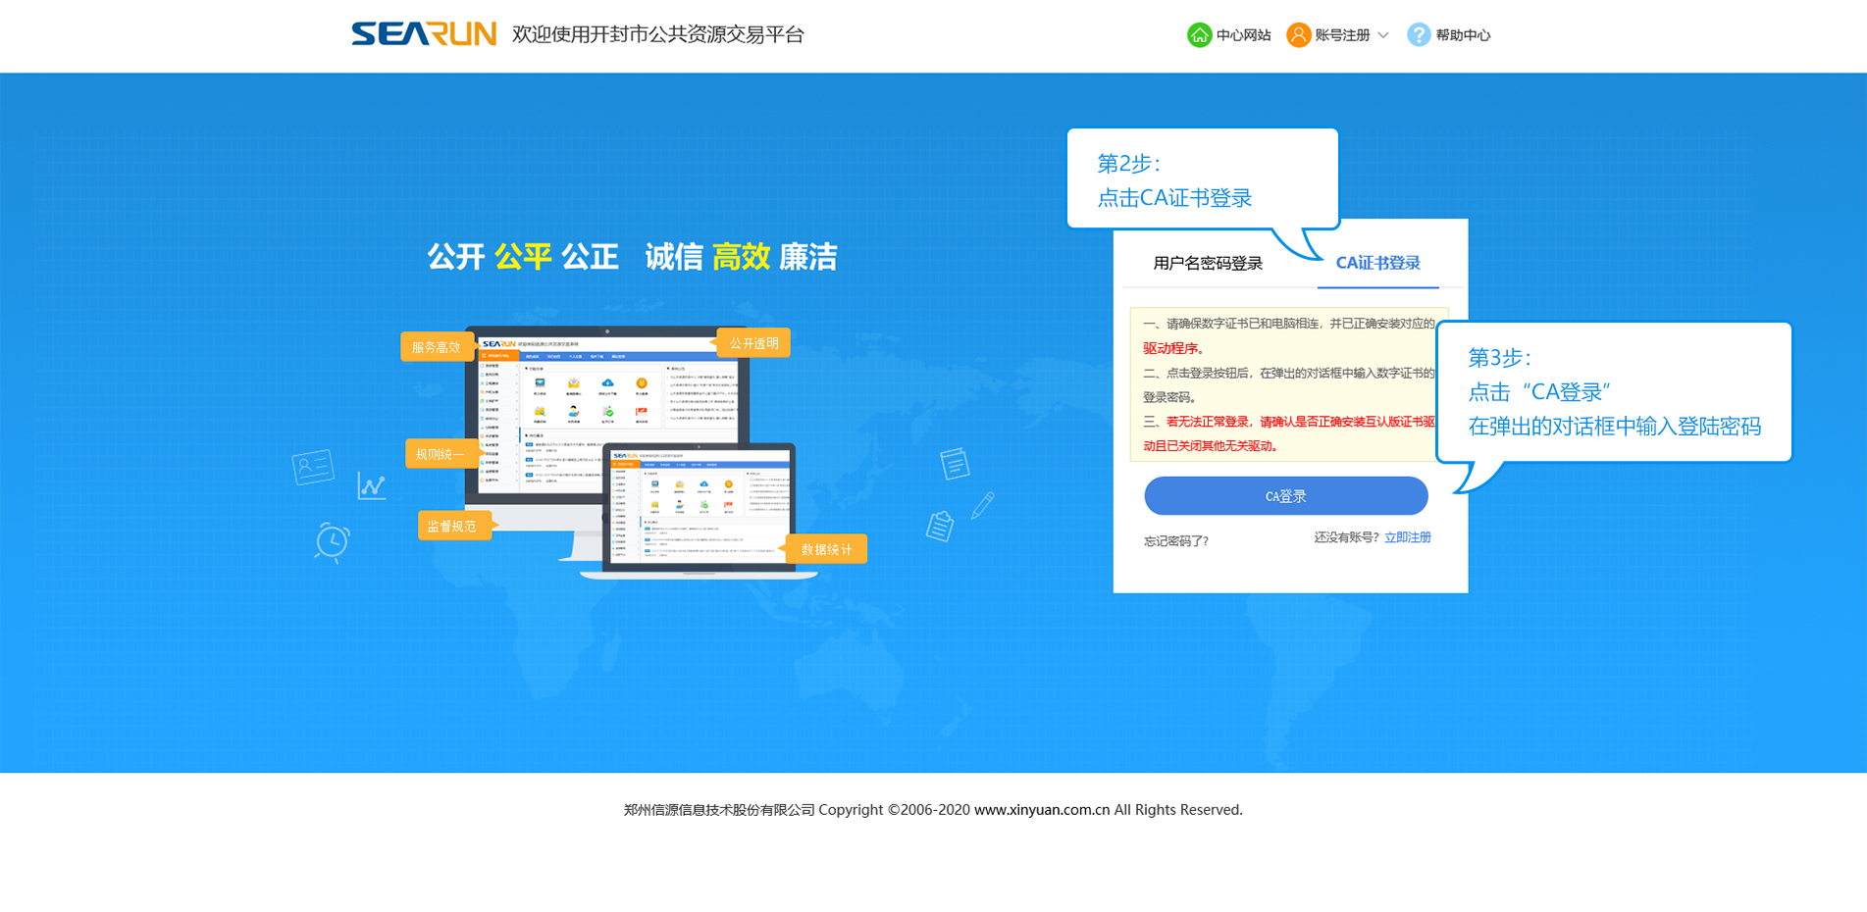
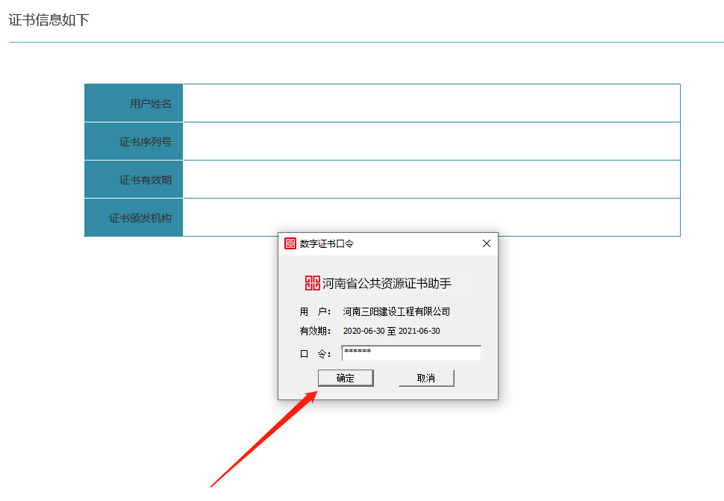
登陆电子招投标交易平台
插入CA锁,点击 “登录”按钮，然后进入系统再次输入密码口令。

Slide 6
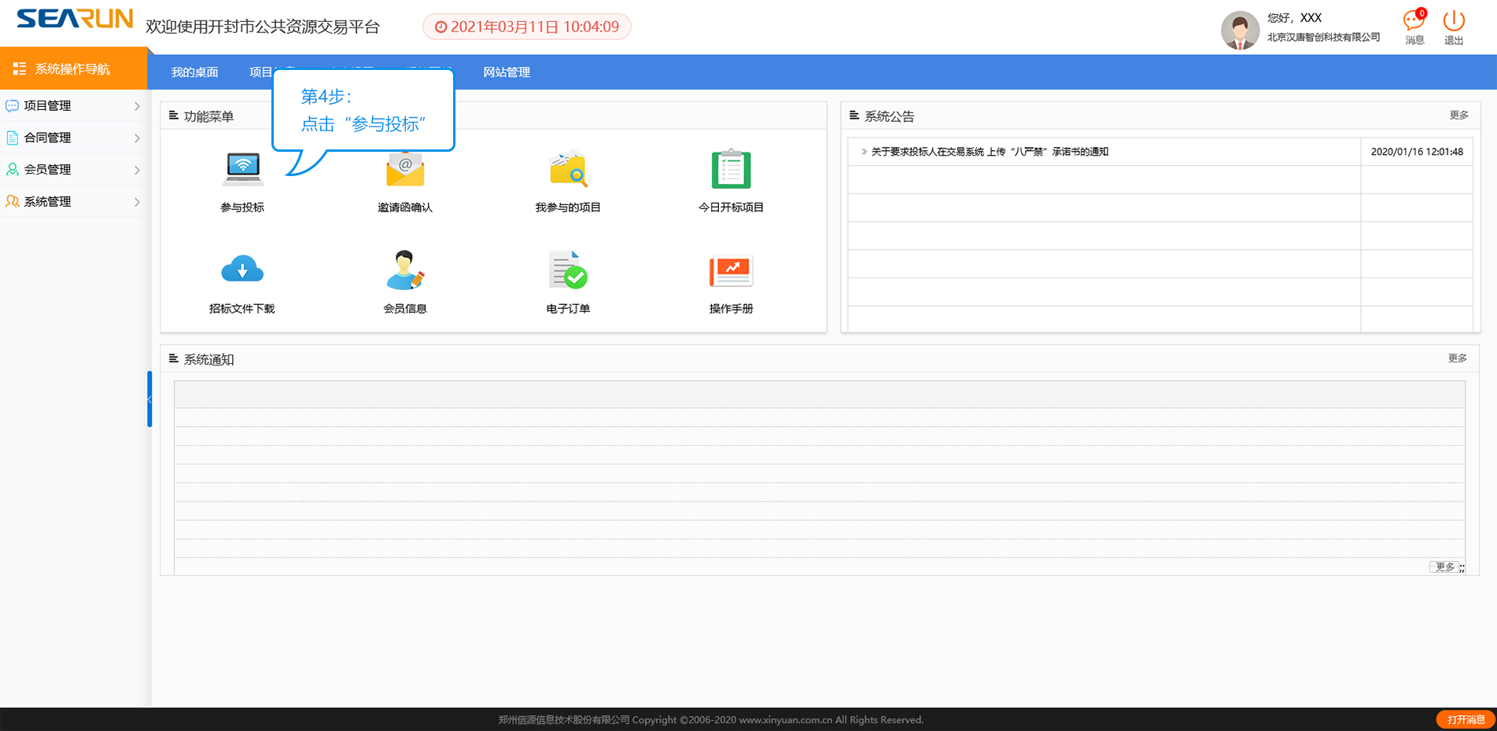
参与投标
点击“参与投标”按钮。

Slide 7
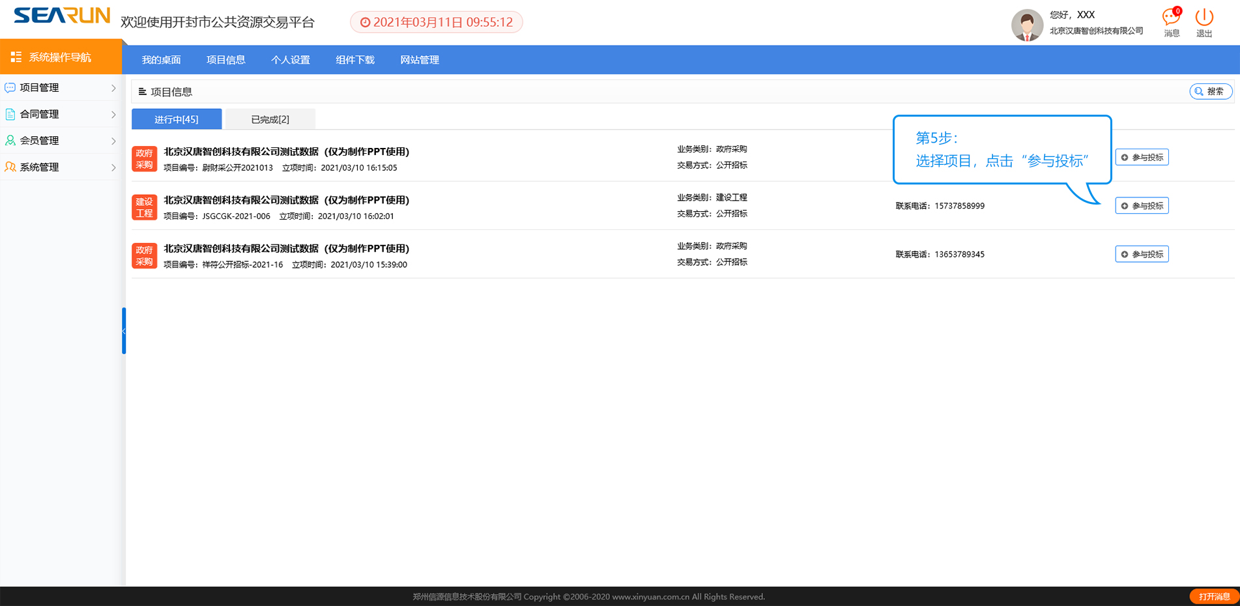
参与投标
点击参与投标，跳转至标段详情界面。

Slide 8
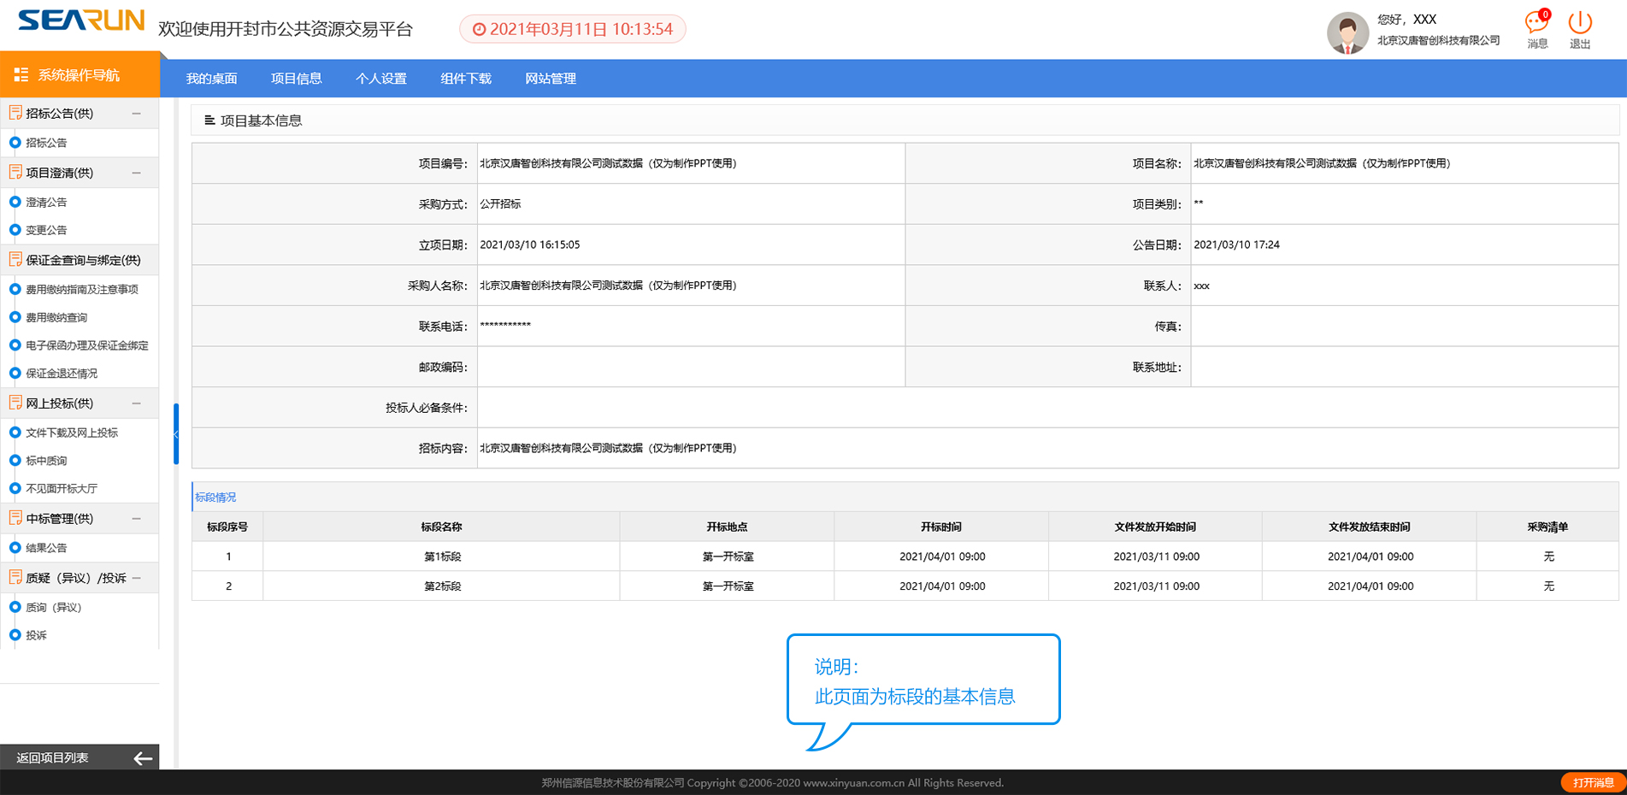
标段信息详情
查看标段的具体信息。

Slide 9
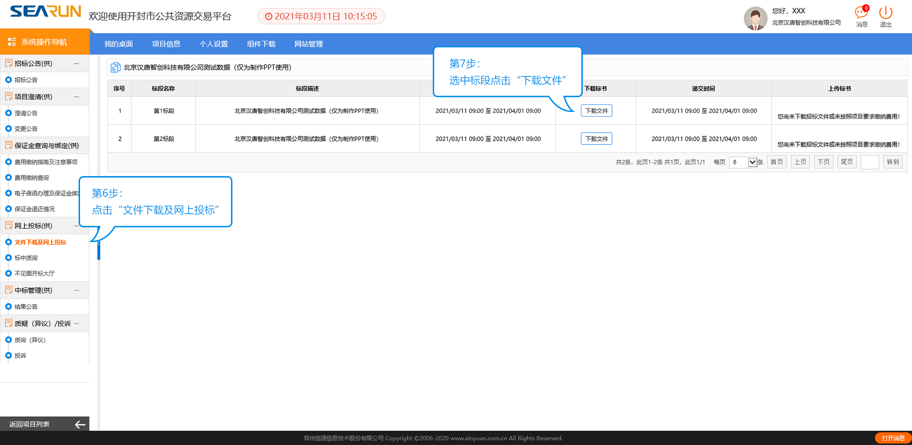
下载招标文件
点击“文件下载及网上投标”栏目，右侧选择所投标段文件进行下载。

Slide 10
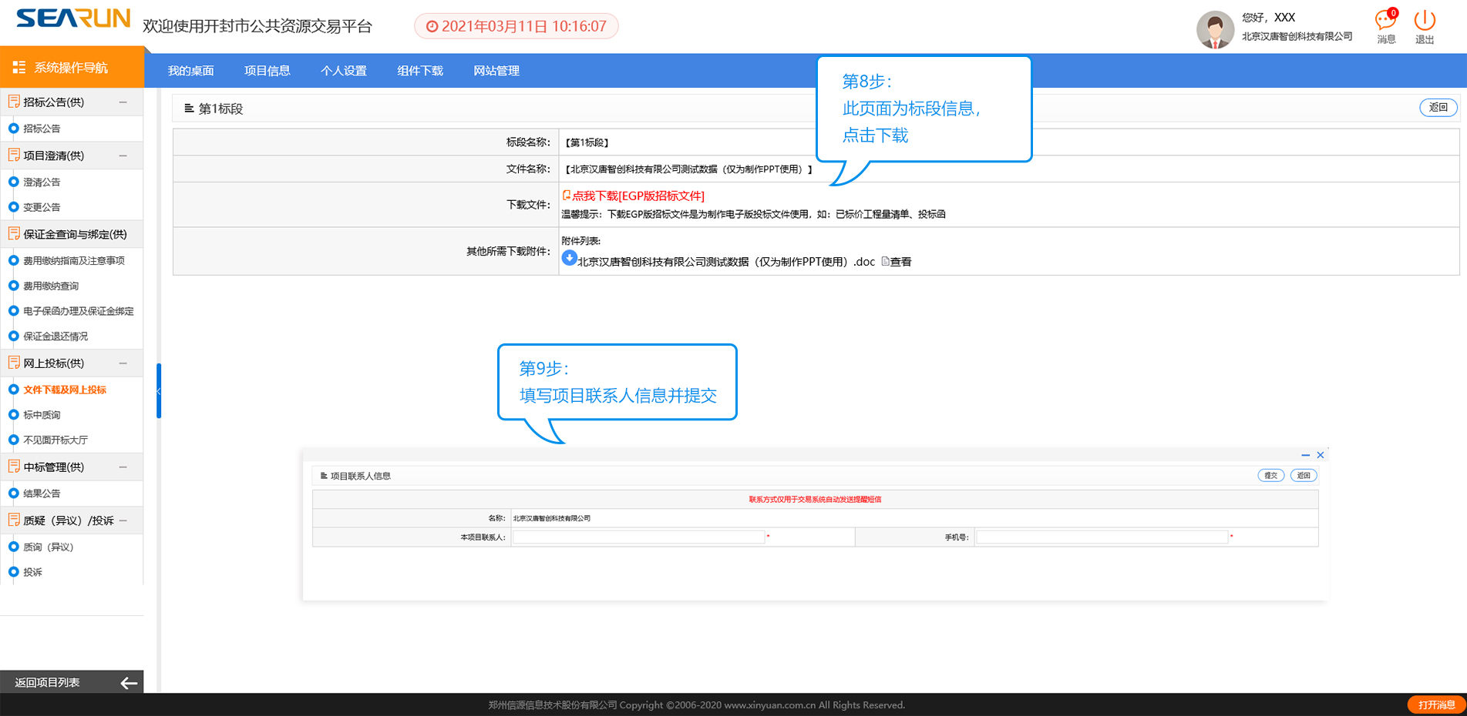
下载招标文件
点击下载填写项目联系人信息并提交。

Slide 11
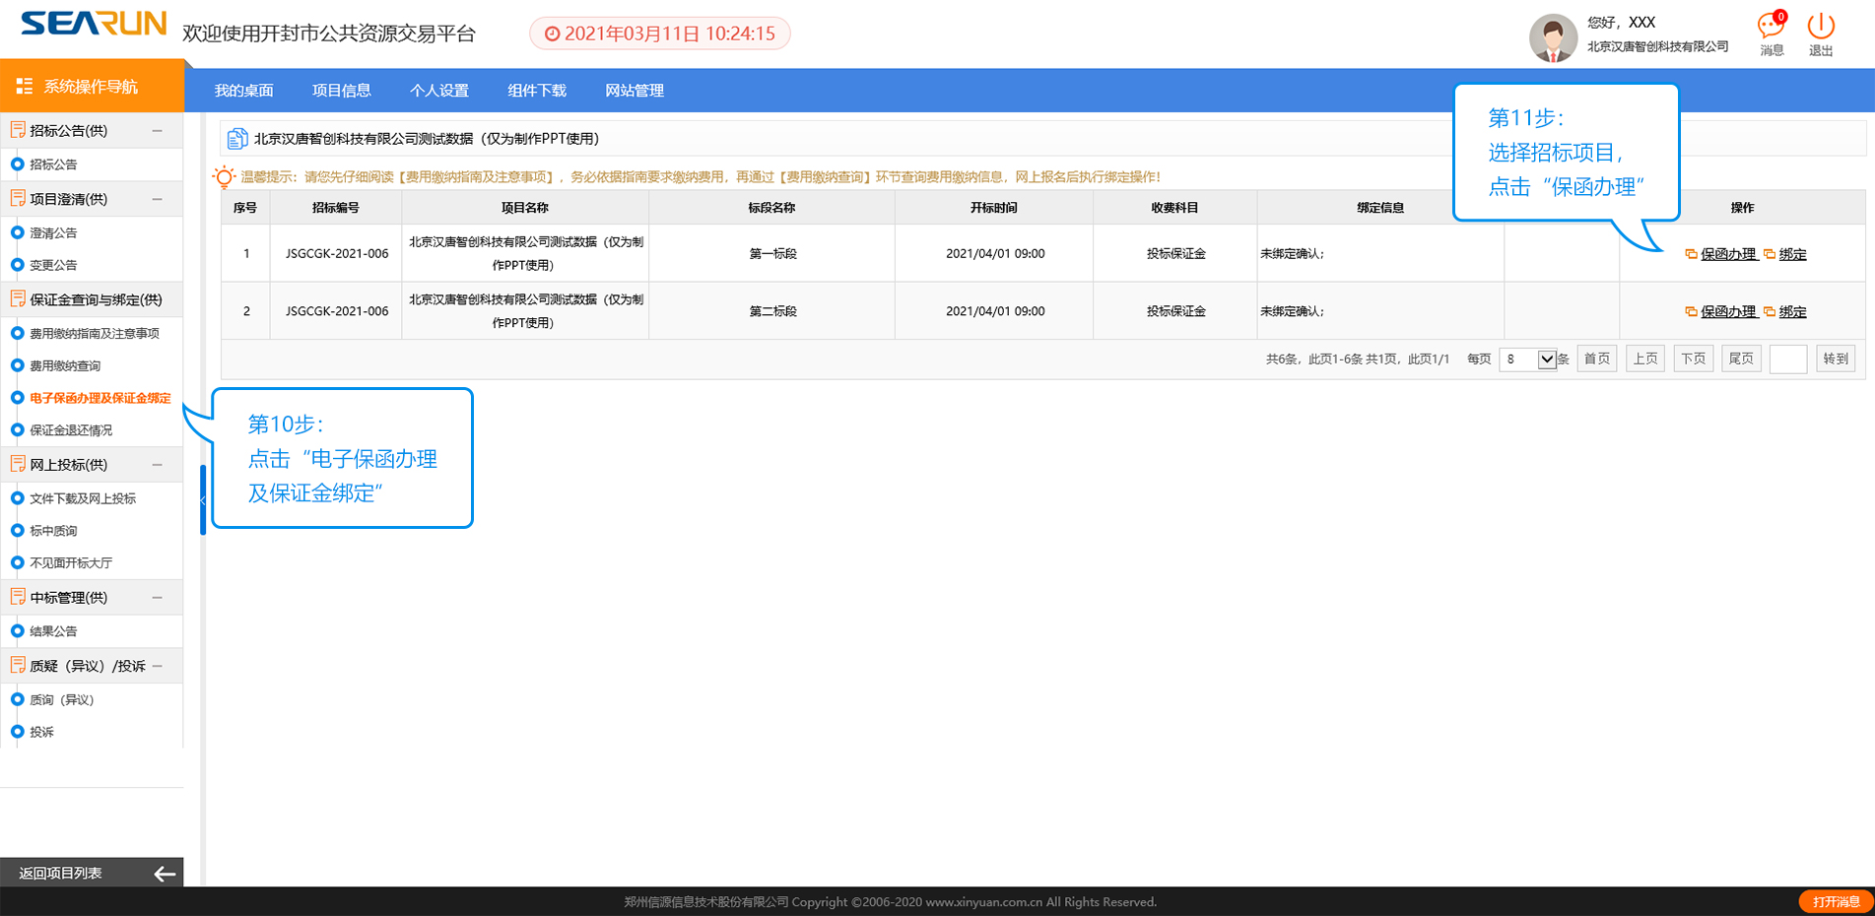
保函办理
点击“电子保函办理及保证金绑定”栏目，右侧选择投标项目，点击“保函办理”。

Slide 12
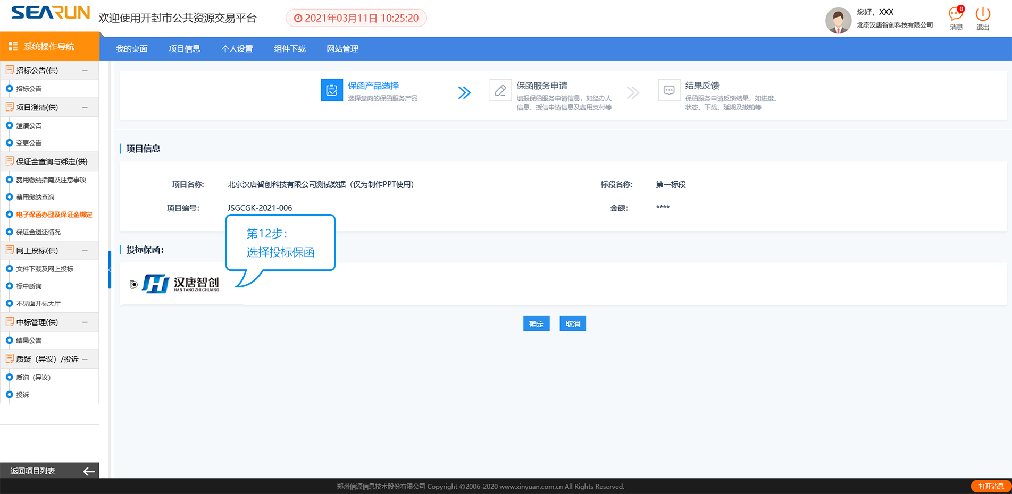
选择汉唐智创电子保函平台
选择汉唐智创，点击确定。

Slide 13
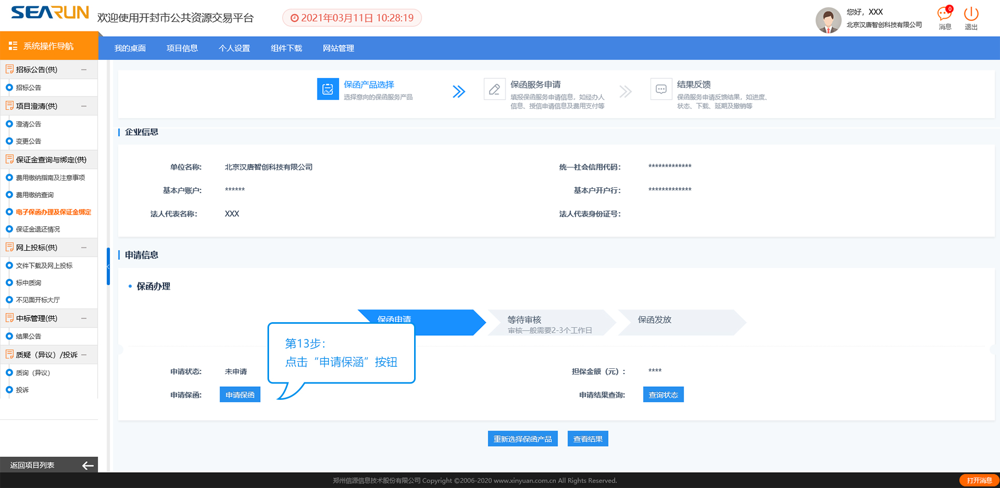
申请保函
点击“申请保函”按钮，跳转到“汉唐智创电子保函在线管理平台”

Slide 14
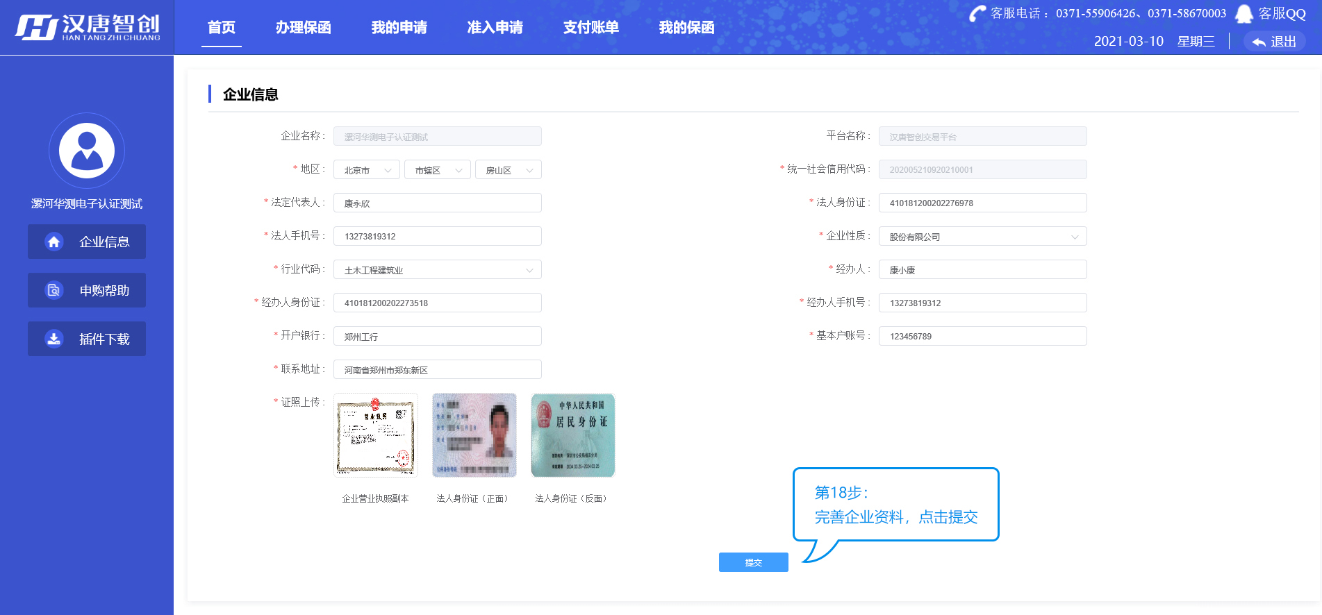
电子保函办理流程 - 完善信息
14
首次进入电子保函平台后，保函平台会从交易平台获取部分企业信息，
投标人需在进行准入申请前完善经办人、证照信息等企业信息。

Slide 15
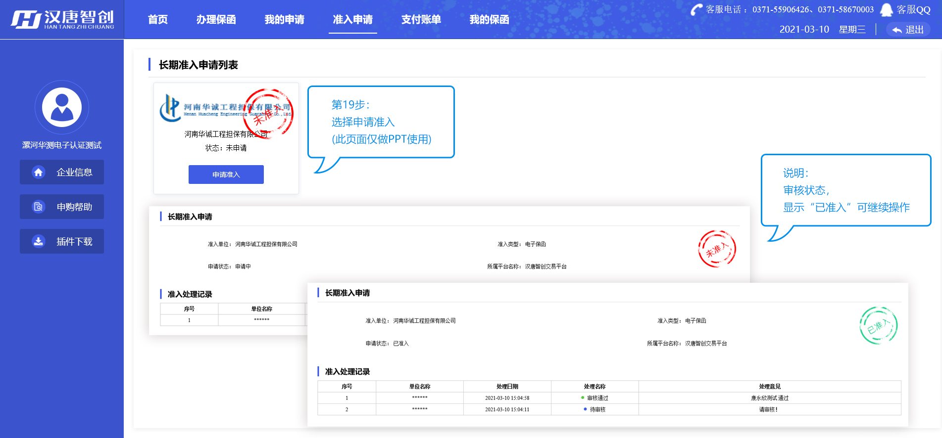
电子保函办理流程 - 金融产品准入申请
15
选择“金融产品准入申请”然后点击单次准入申请或长期准入申请，选择想要准入的担保机构、保险、银行，
点击“申请准入”按钮进入下一步操作（显示已准入，则代表已经申请通过）。

Slide 16
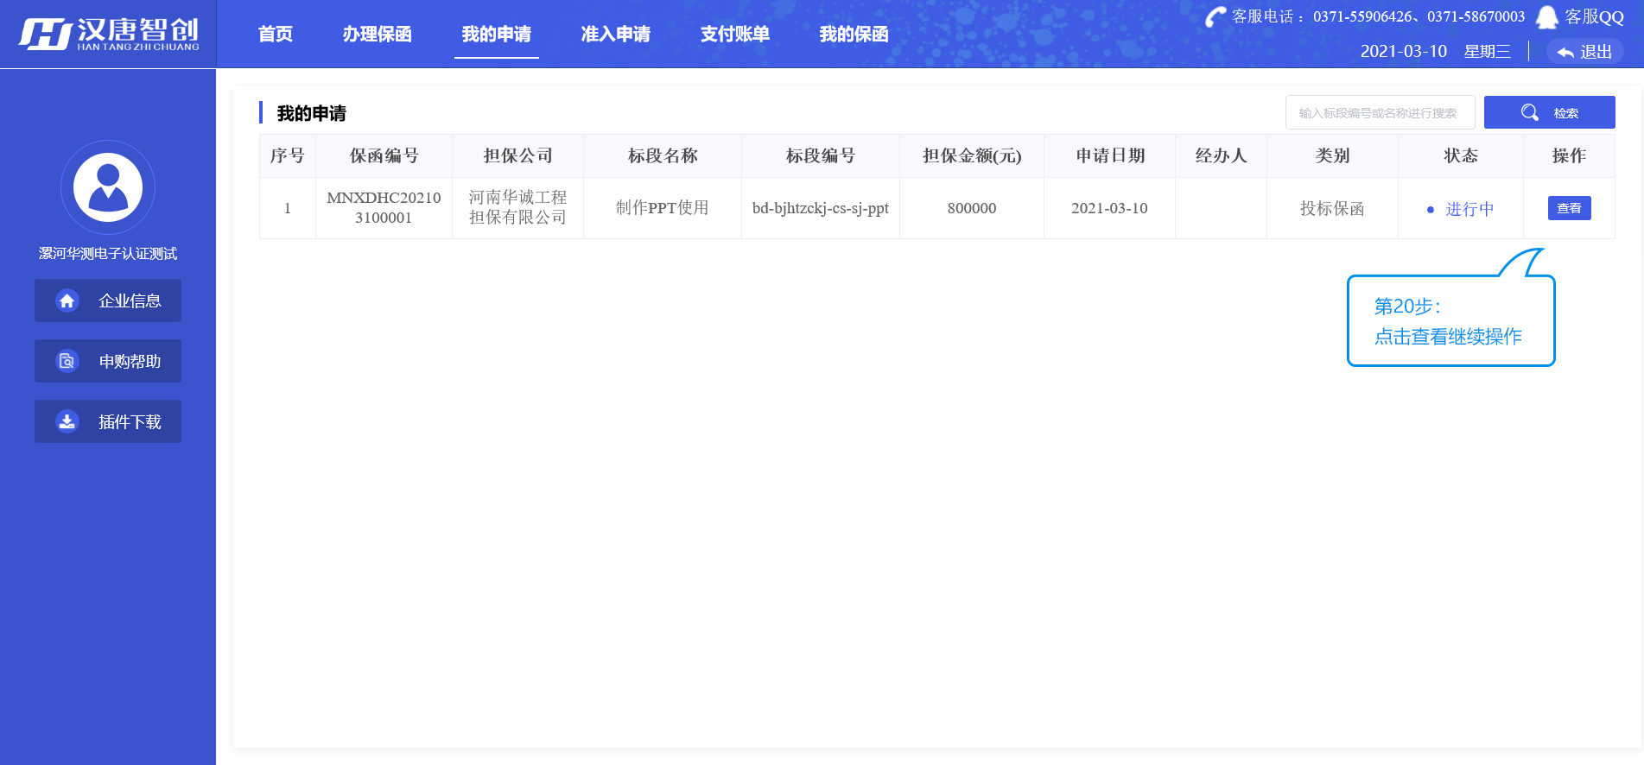
电子保函办理流程 - 查看要购买电子保函的订单
16
在“我的申请”栏目点击“查看”按钮，跳转至选择出函机构页面（列表按照由新到旧，从上至下排列）。

Slide 17
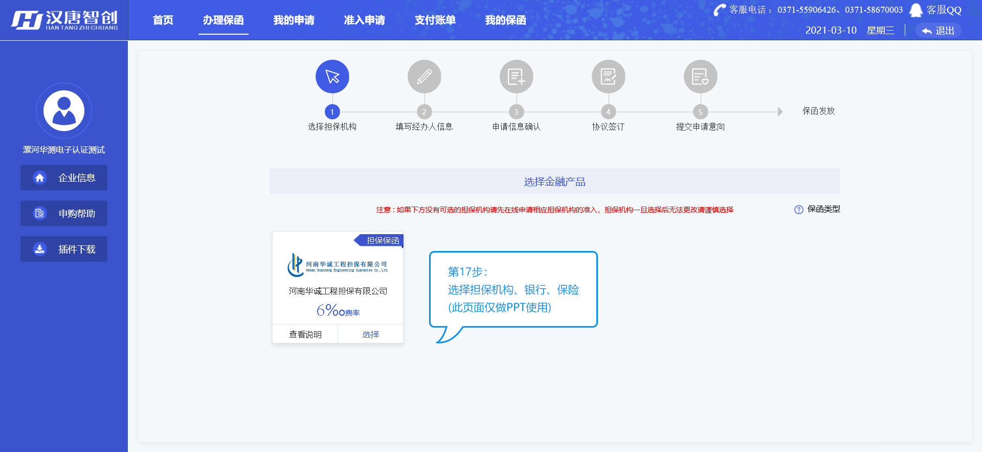
电子保函办理流程 - 选择担保机构
选择已完成申请准入操作的担保公司、保险、银行，点击“查看说明”确认收费标准，然后点击“选择”按钮进入下一步操作。

Slide 18
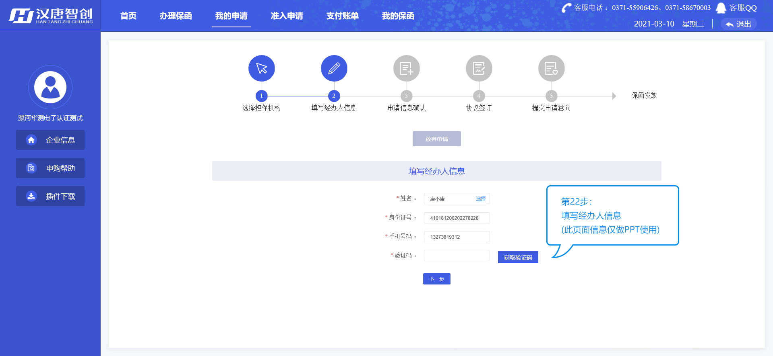
电子保函办理流程 - 填写经办人信息
18
填写经办人信息，获取验证码，完成后点击“下一步”按钮，进入下一步操作。

Slide 19
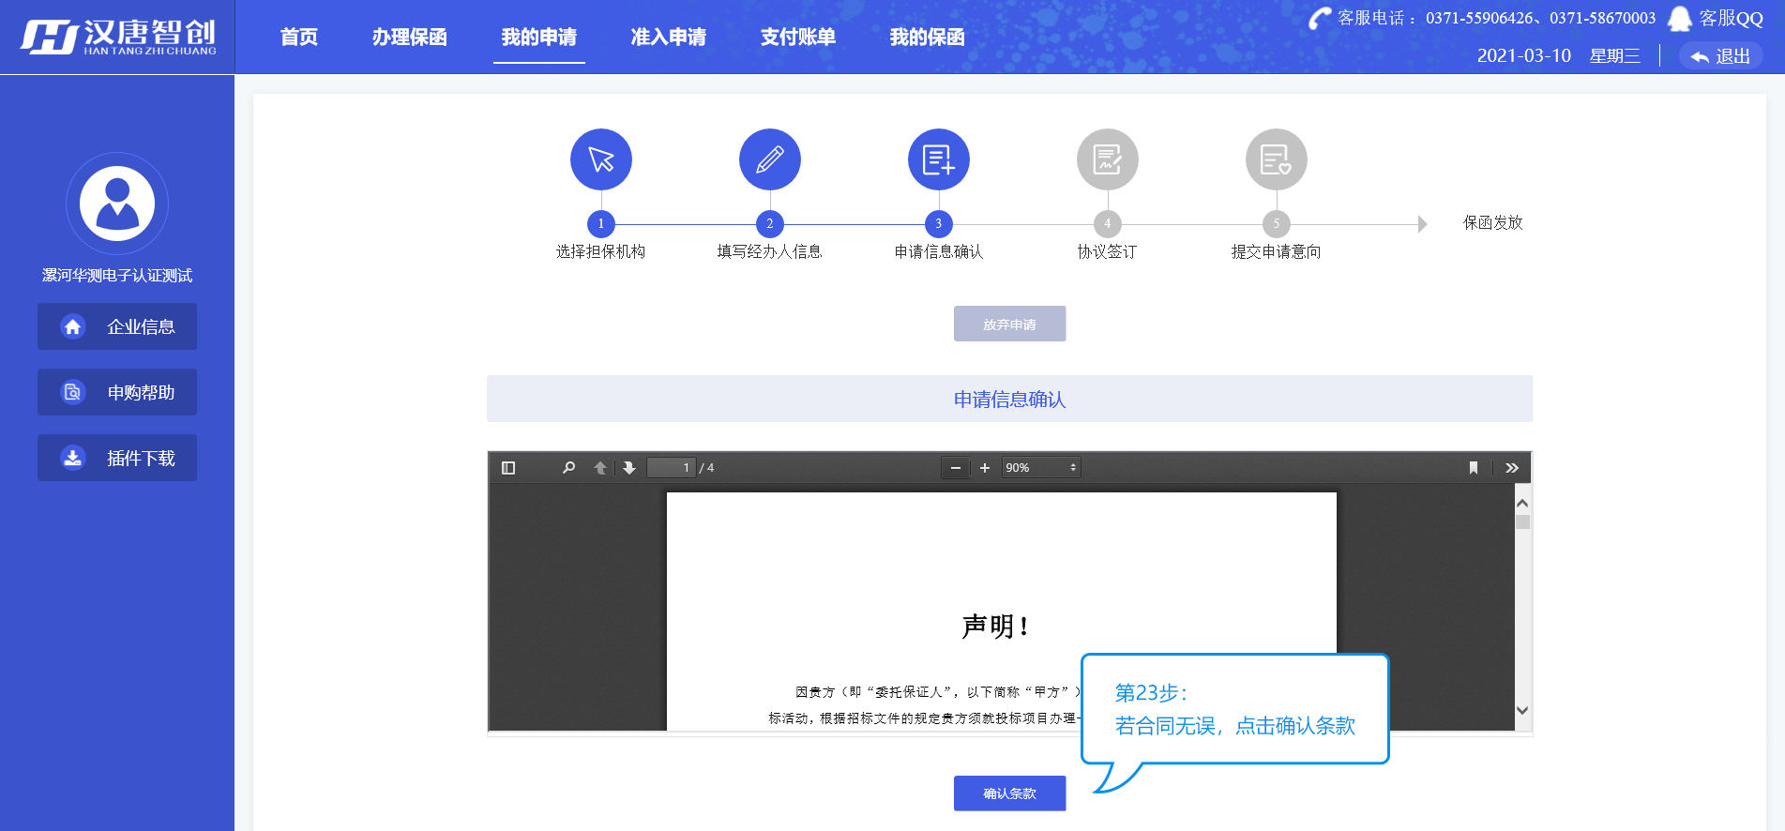
电子保函办理流程 - 确认担保委托保证合同
19
申请信息确认无误后，点击“确认条款”按钮，进入下一步操作。

Slide 20
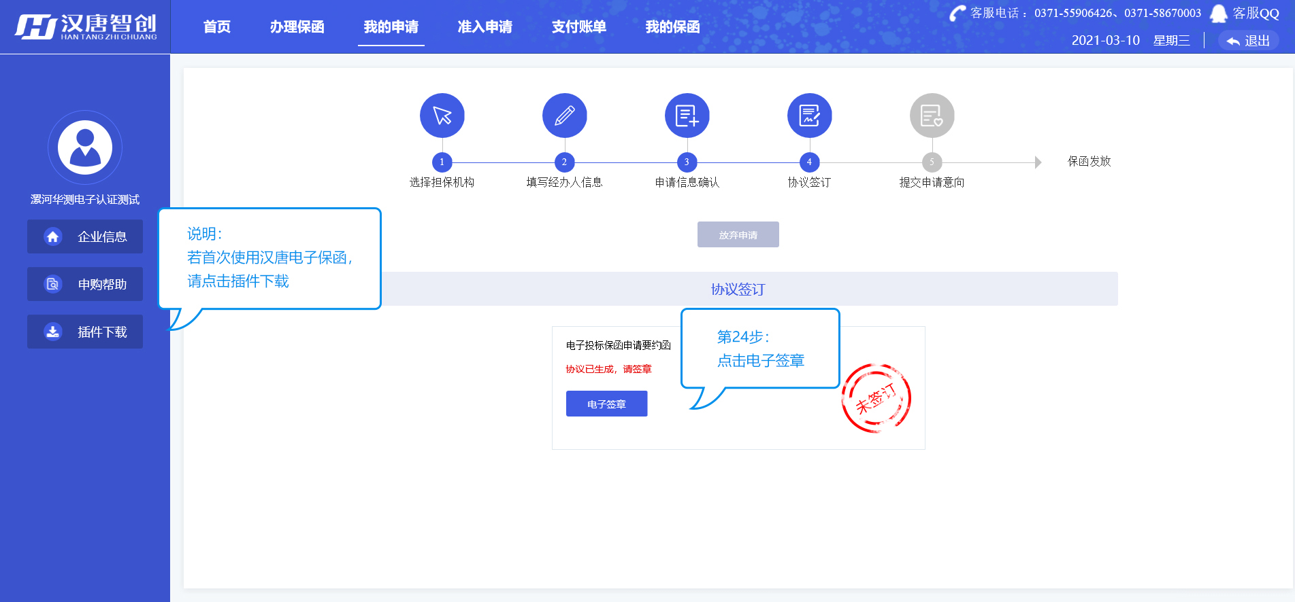
电子保函办理流程 - 协议签订
20
点击“电子签章” 按钮，多页签章和骑缝章完成签章动作后，自动出现“下一步”按钮，点击进入下一步操作。（若点击电子签章不能正常显示，则可以通过左侧的“插件下载”按钮下载安装插件。）

Slide 21
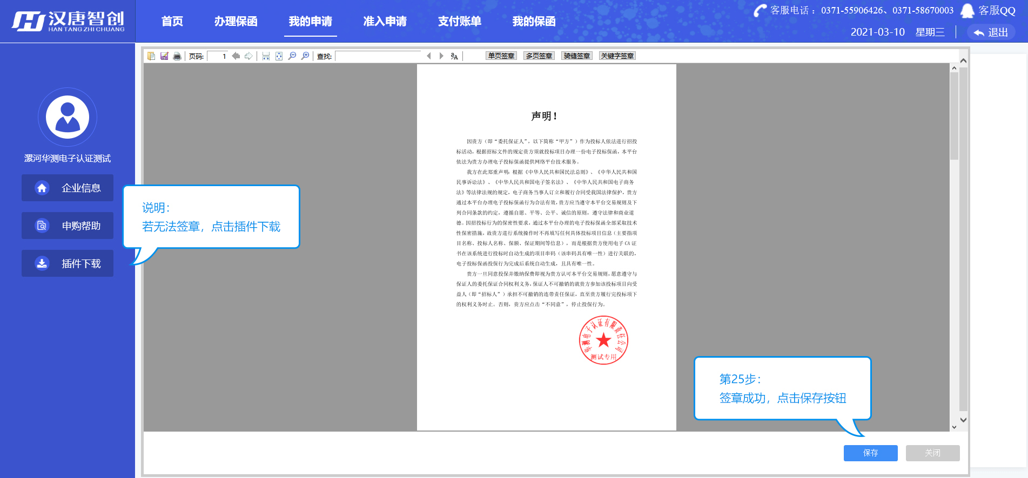
电子保函办理流程 - 协议签订
21
签章成功，点击“保存”按钮
（若点电子签章不能正常显示，则可以通过左侧的“插件下载”按钮下载安装插件。）

Slide 22
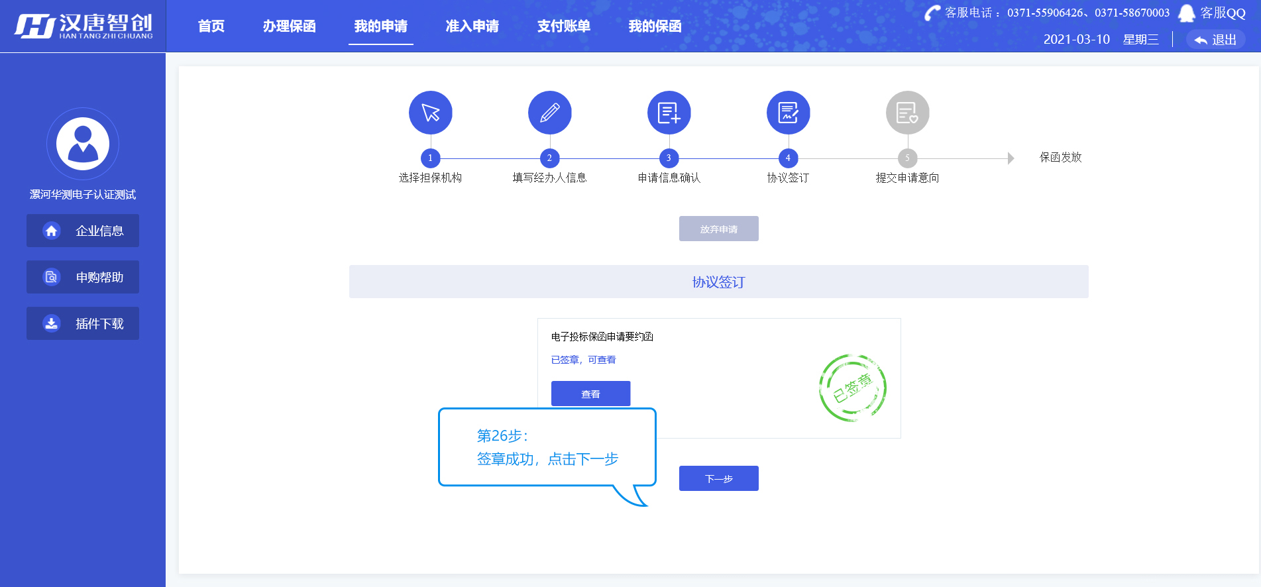
电子保函办理流程 - 协议签订
22
已签章，点击“下一步”按钮。

Slide 23
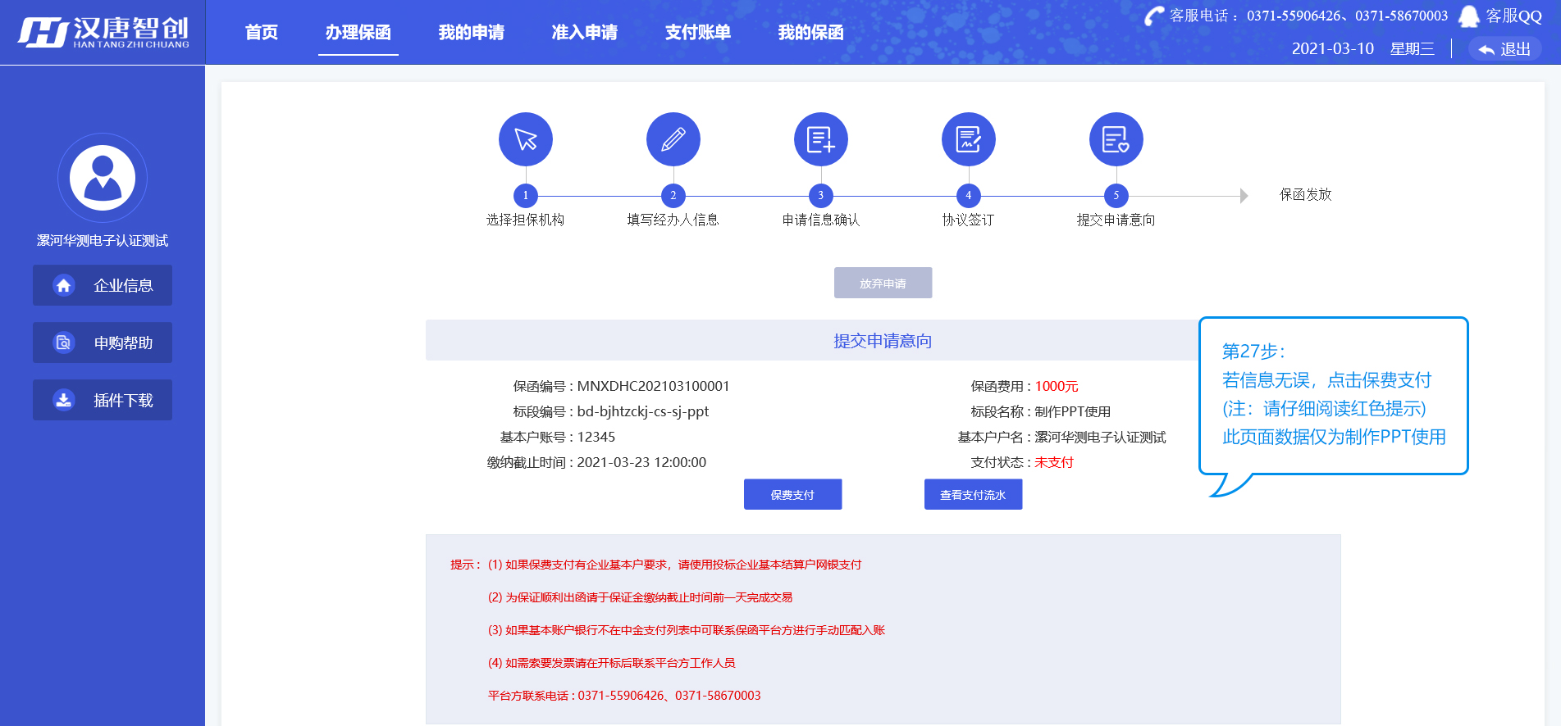
电子保函办理流程 - 保费支付
23
点击“保费支付”进入支付界面，选择支付方式，点击下一步对该保函费用支付，若银行列表无公司基本户所属银行，请联系汉唐客服。支付成功后自动出现“提交申请”按钮，见下一页；（投标企业须从其基本账户支付电子保函费用）

Slide 24
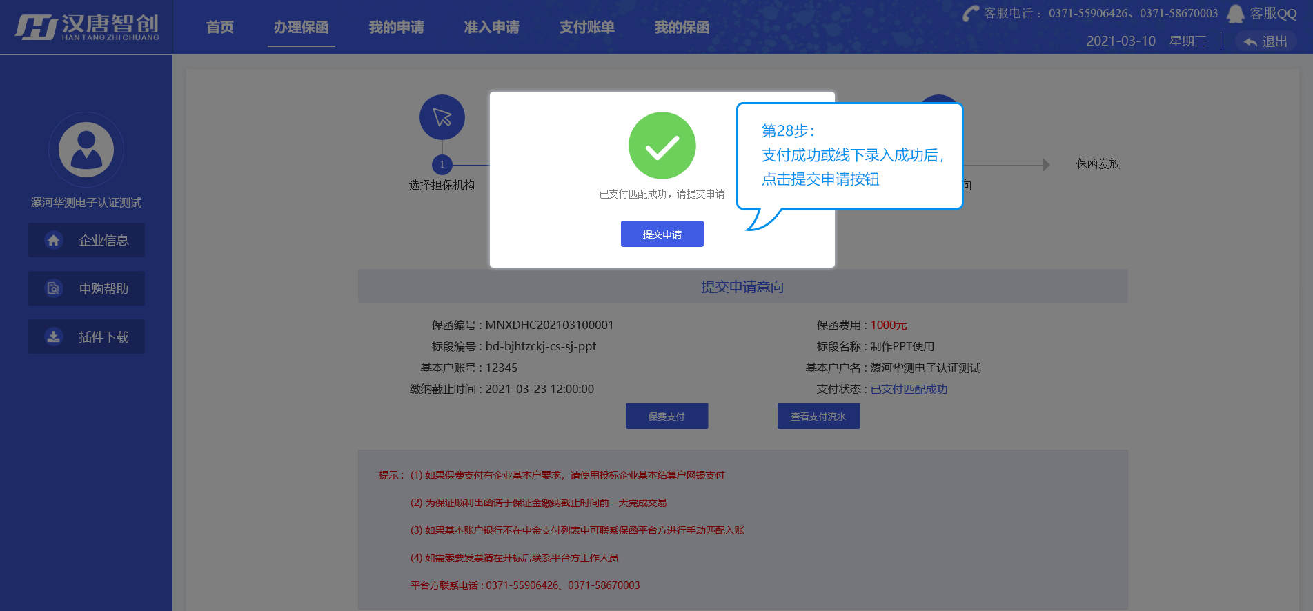
电子保函办理流程 - 提交申请意向
24
保费支付成功后，点击“提交申请”后等待担保公司在线审核，审核完成后进入下一步操作。

Slide 25
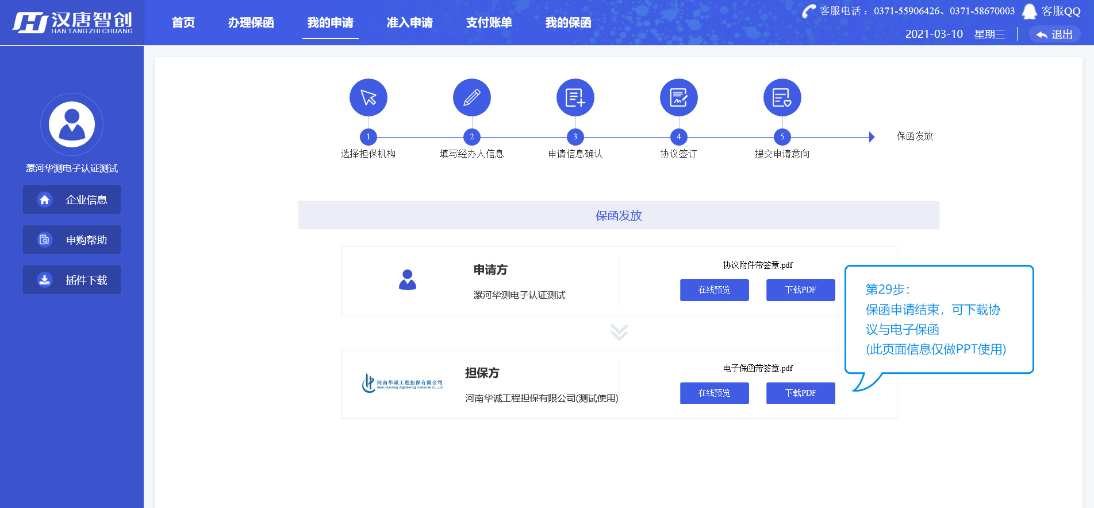
电子保函办理流程 - 保函发放
25
保函开具成功，投标单位可以在线预览和下载PDF格式的电子保函。

Slide 26
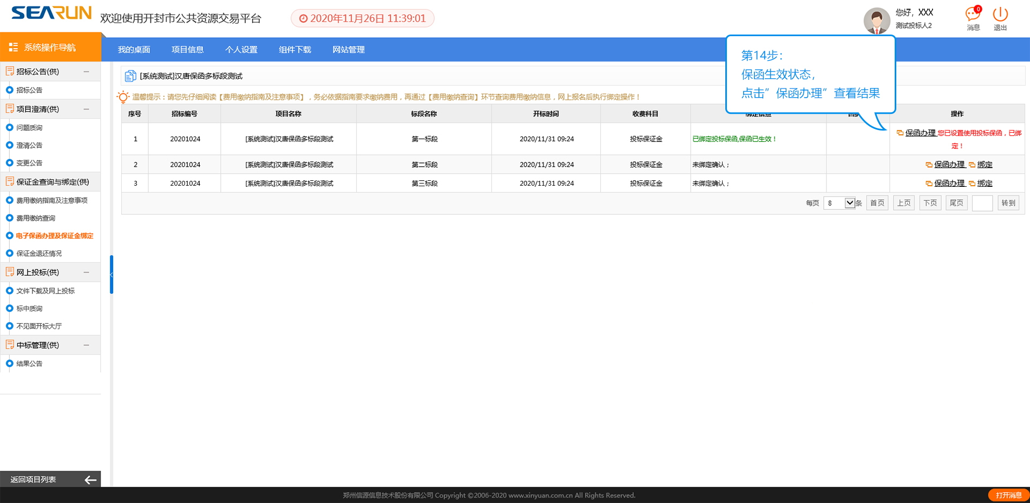
查看保函生效状态
26
返回资源中心，查看保函办理状态，显示绿色“已绑定投标保函，保函已生效！”则表示保函生效。

Slide 27
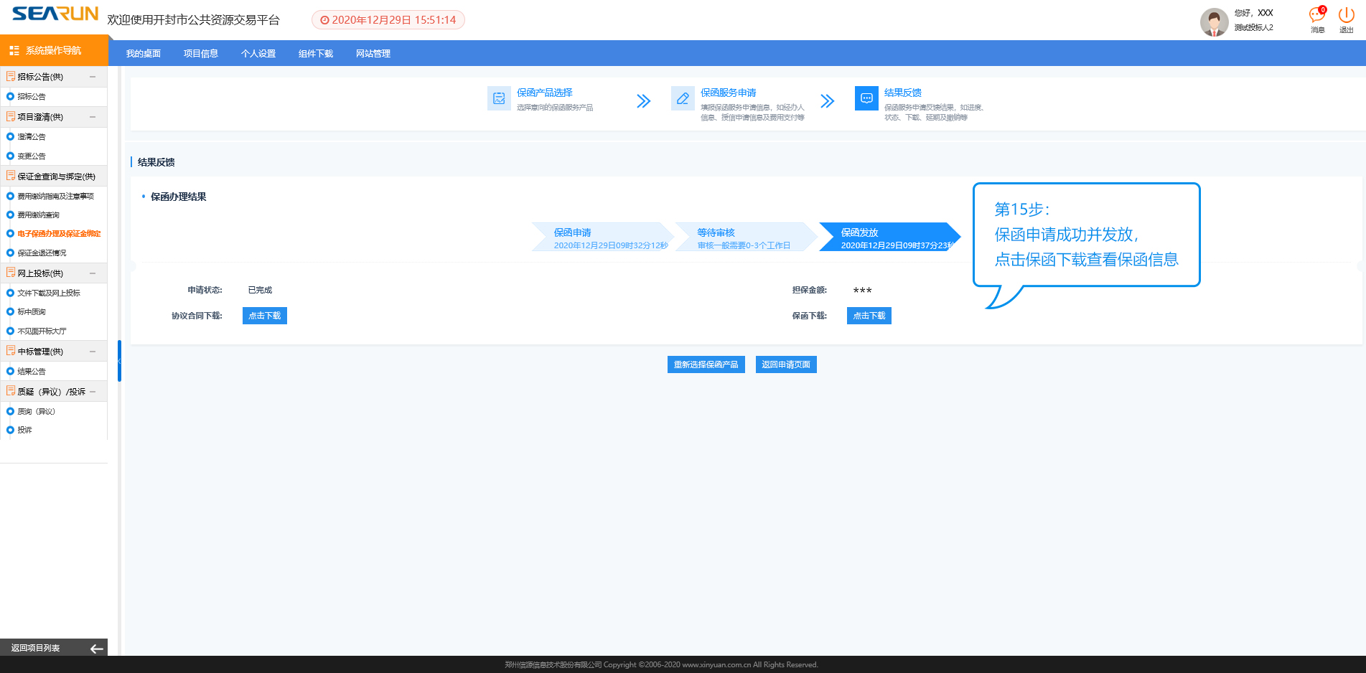
电子保函下载
27
电子保函和协议合同均可下载。

Slide 28

专注为您提供
无忧运维服务
北京汉唐智创科技有限公司
电话：0371-55906426 0371-58670003
地址：河南省郑州市管城区商鼎路泰宏国际广
场B座19楼
注：文档数据信息均为模拟展示使用
Focus on providing you with worry-free operation and maintenance services

